Slide 1
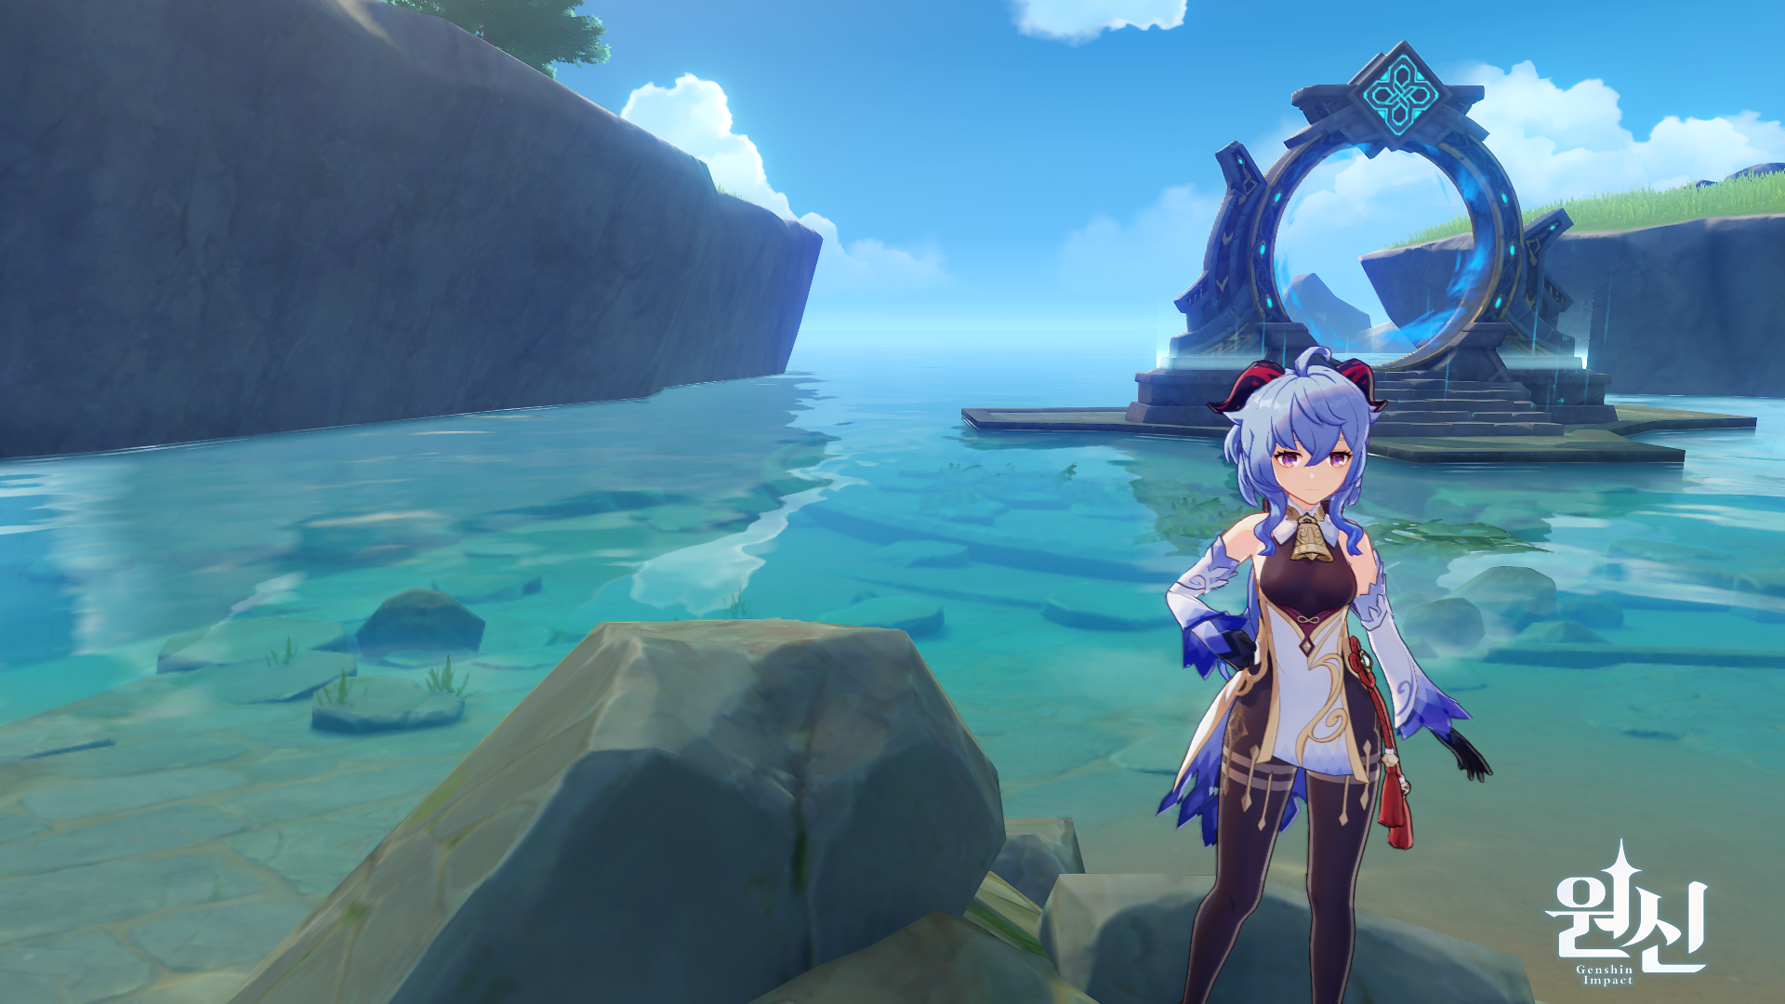
나선비경 분석
포트폴리오

Slide 2
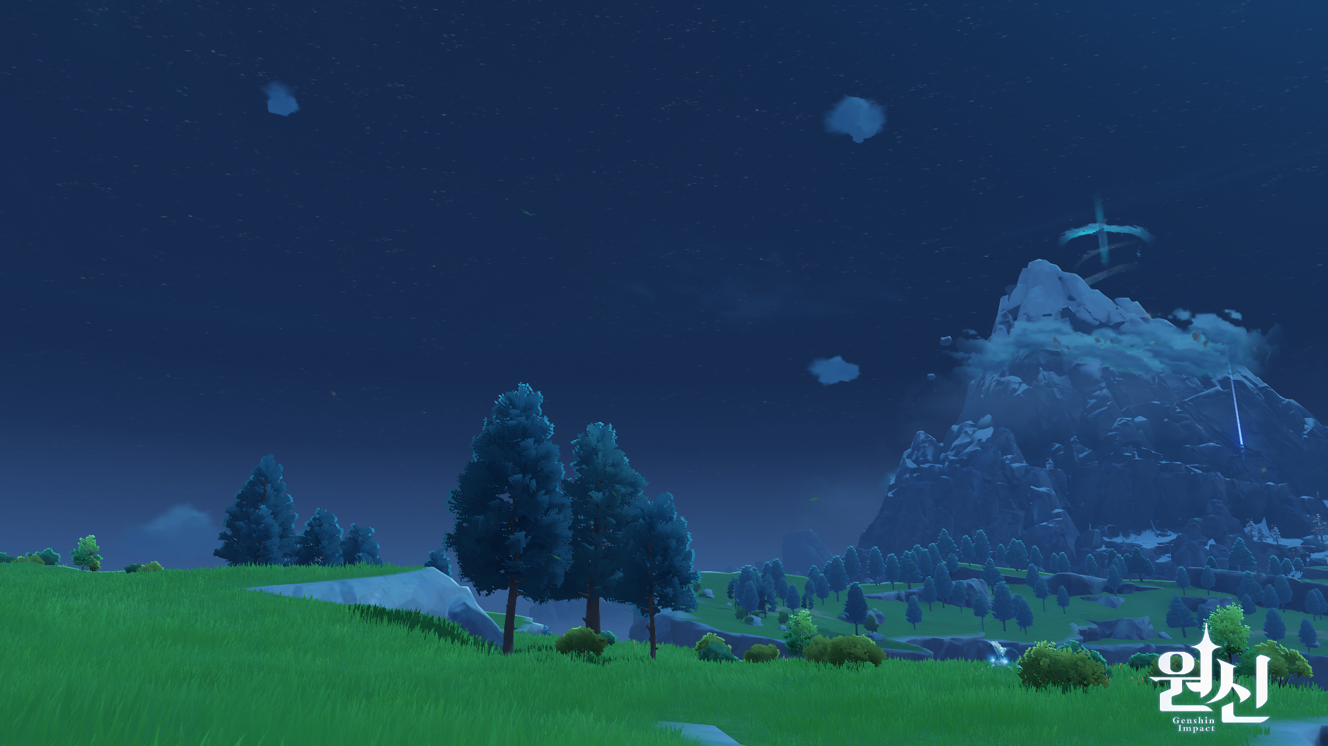

목차
나선 비경 소개
타겟층 분석
컨텐츠 및 기획의도 분석
개선 사항
총평

Slide 3
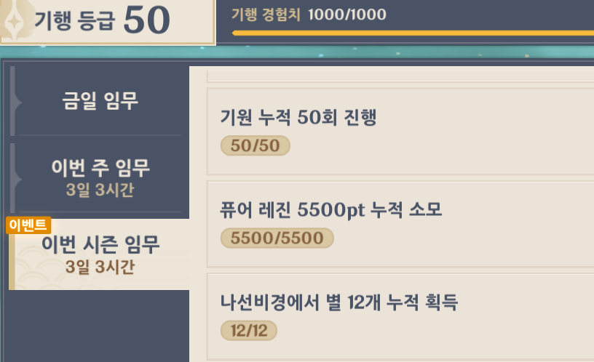
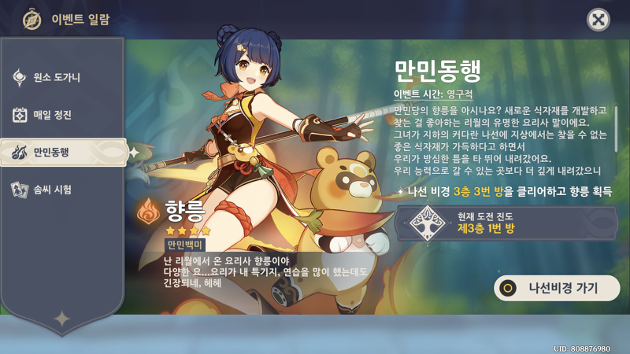
나선 비경 소개
나선 비경의 접근 방법 : 이벤트
나선 비경은 크게 2가지의 접근 방법이 존재 하는데,
첫 번째 방법은 바로 이벤트를 통하여 자연스럽게
접근 하는 형태로 모험 레벨이 갓 20이 된 초보자의 경우
만민동행 이벤트로 캐릭터를 얻기 위해
모험 레벨 20 이상의 유저들은 주로
기행의 시즌 임무를 통하여 접근 하게 되는 형태

Slide 4
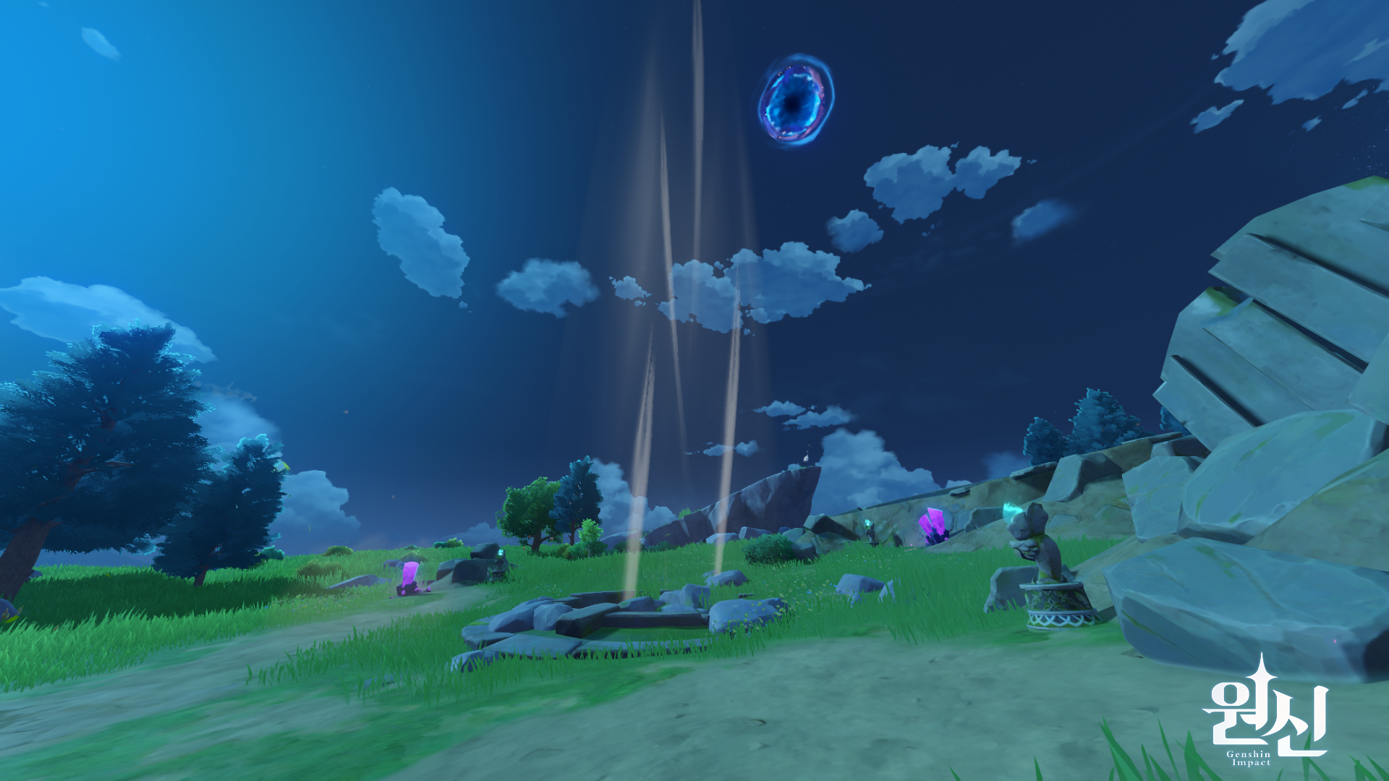
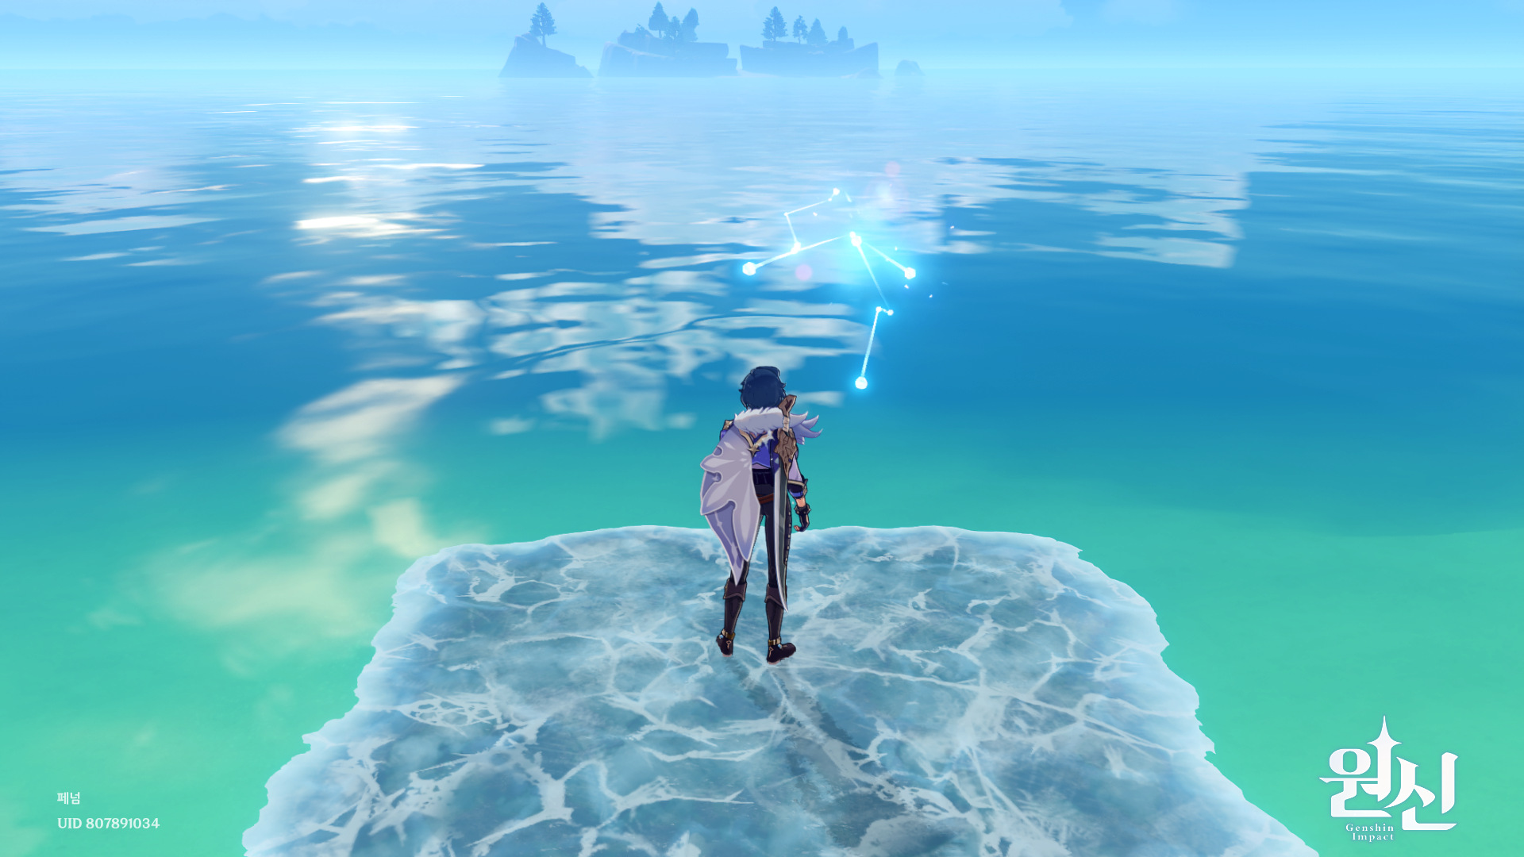
나선 비경 소개
나선 비경의 접근 방법 : 탐험
두 번째 방법은 유저가 직접 월드맵을 보며 탐험을 하며
자연스럽게 접근하게 되는 형태가 있다.
이렇게 타 게임처럼 버튼을 통한 쉬운 접근이 아닌,
직접 탐험 하여 접근 하는 방식은
유저에게는 직접 발견한 비경에 대한 관심을 불러 일으키고
이 관심을 기반으로 하여 더 큰 애정을 불러 일으킬 수 있음.

Slide 5
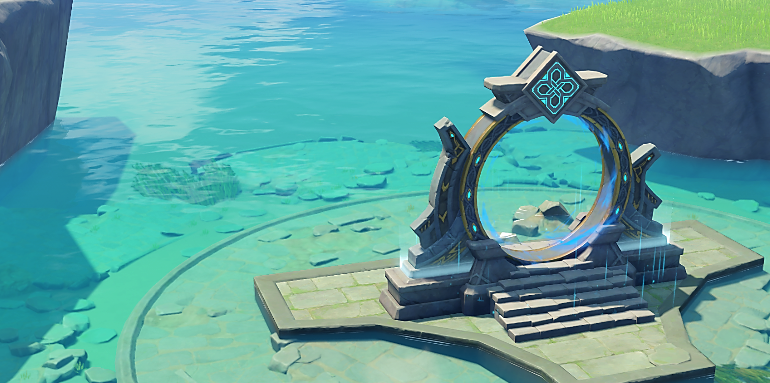
나선 비경 소개
나선 비경이란?
나선 비경은 현재 원신에서
엔드 컨텐츠의 역할을 하고 있는 컨텐츠로
각 층마다 도전 목표가 존재하여
플레이어는 덱을 구성하여 이를 돌파하는 형태의 컨텐츠로
클리어를 위한 고민을 통해 초급 유저는 중급 유저로,
중급 유저는 헤비 유저로의 전환이 가능.

Slide 6
타겟층 분석
헤비
유저
레진을 전부 사용하고 할 게 없는 유저
중급 유저
자신의 성장을 확인 해보고 싶은 유저
초급 유저
이제 게임에 재미를 느끼기 시작한 유저

Slide 7
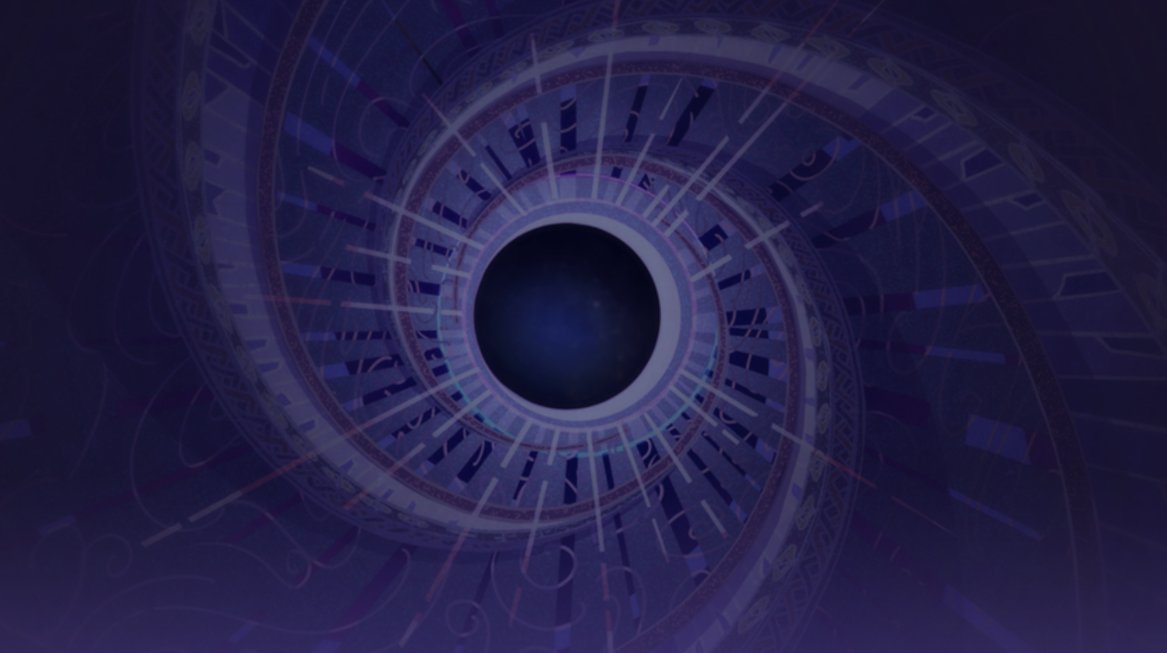
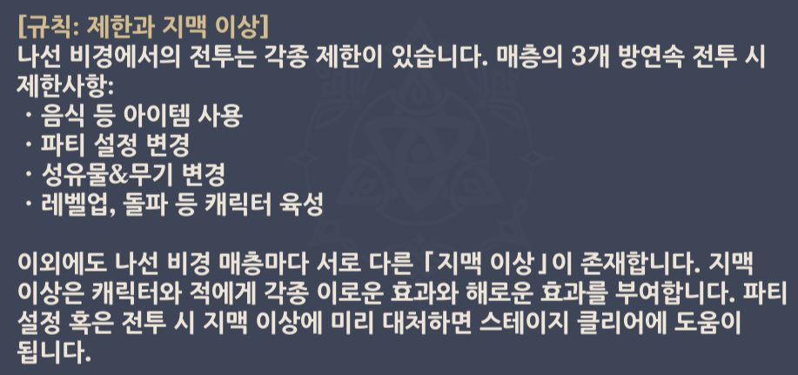
컨텐츠 및 기획 의도 분석
제한사항
나선 비경에서는 한 층은 3개의 방으로
이루어져 있고, 한 층에 진입하게 되면
음식 섭취, 파티 변경, 캐릭터 변경,
캐릭터의 성유물 및 무기 변경이 제한
이를 토대로 플레이어는 보다 많은
캐릭터와 성유물, 무기를 필요 및 육성의
필요성을 느끼게 되며 모자란 부분은
과금으로의 유도도 가능

Slide 8
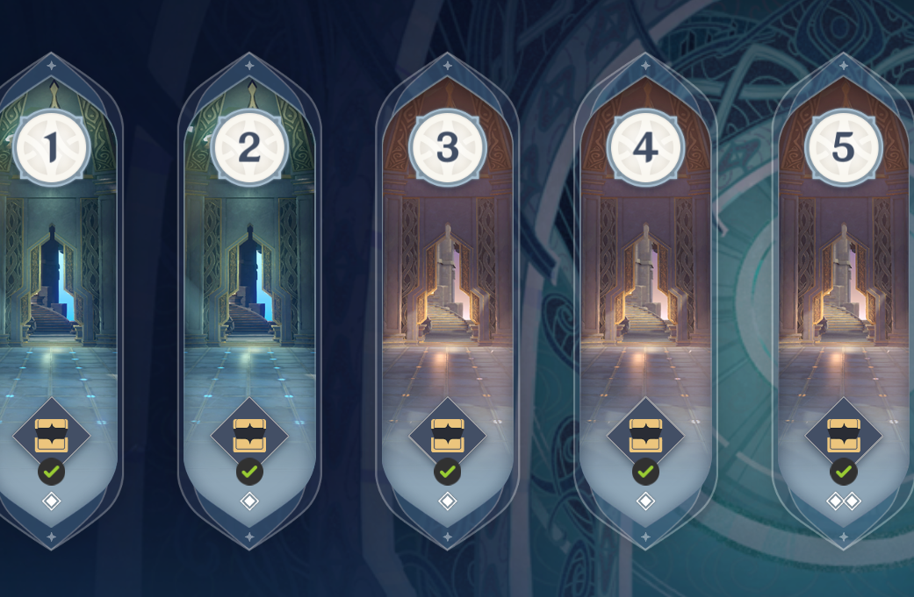
컨텐츠 및 기획 의도 분석
특이점
나선 비경에는 약간의 특이점이 존재하는데 바로 4층까지는 1개의 덱으로
돌파를 할 수 있으나,
5층부터는 반드시 2개의 덱을 구성
해야 하는 점이며,
또한 8층 이후에 있는 연월 비경은
2주마다 연월 축복이 변경되며
이를 토대로 신규 캐릭터를 출시 후
연월 축복 변경으로
BM과도 연관.

Slide 9
컨텐츠 및 기획 의도 분석
특이점
신규 유저에게는 이벤트로 나선 비경을
3층까지 클리어 하는 퀘스트가 주어지고
이를 완료 하면 초반에 딜러로 사용할 수 있는
캐릭터인 “향릉＂을 얻게됨.
이 캐릭터를 얻고,
4층까지의 방의 보물로 캐릭터를 육성하고,
5층부터는 기존의 딜러 캐릭터와 새로 육성한 향릉을 이용한 덱을 구성하여 진행하게 되어,
위의 과정을 겪으며 유저는 더 높은 층을 올라가기 위해 캐릭터를 뽑고, 육성을 해야 한다는 것을
인지하게 하는 효과를 얻을 수 있음.

Slide 10
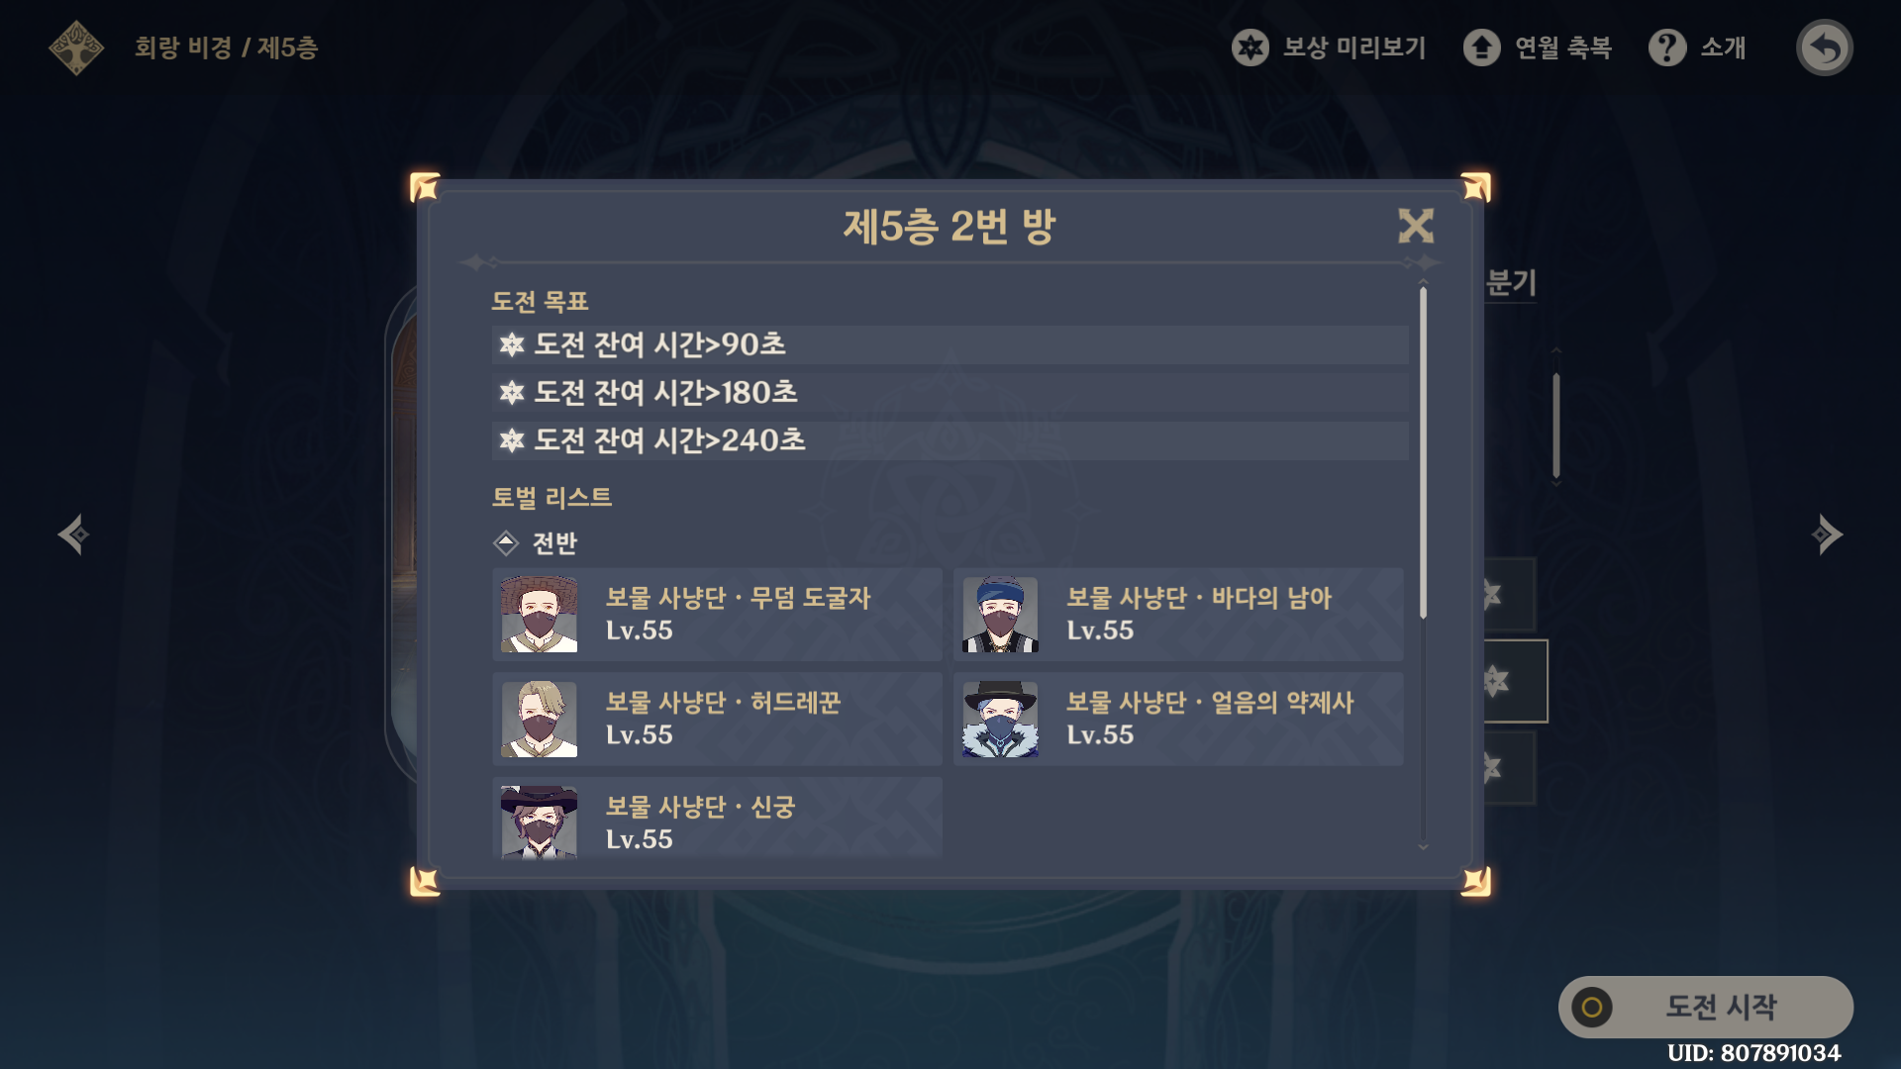
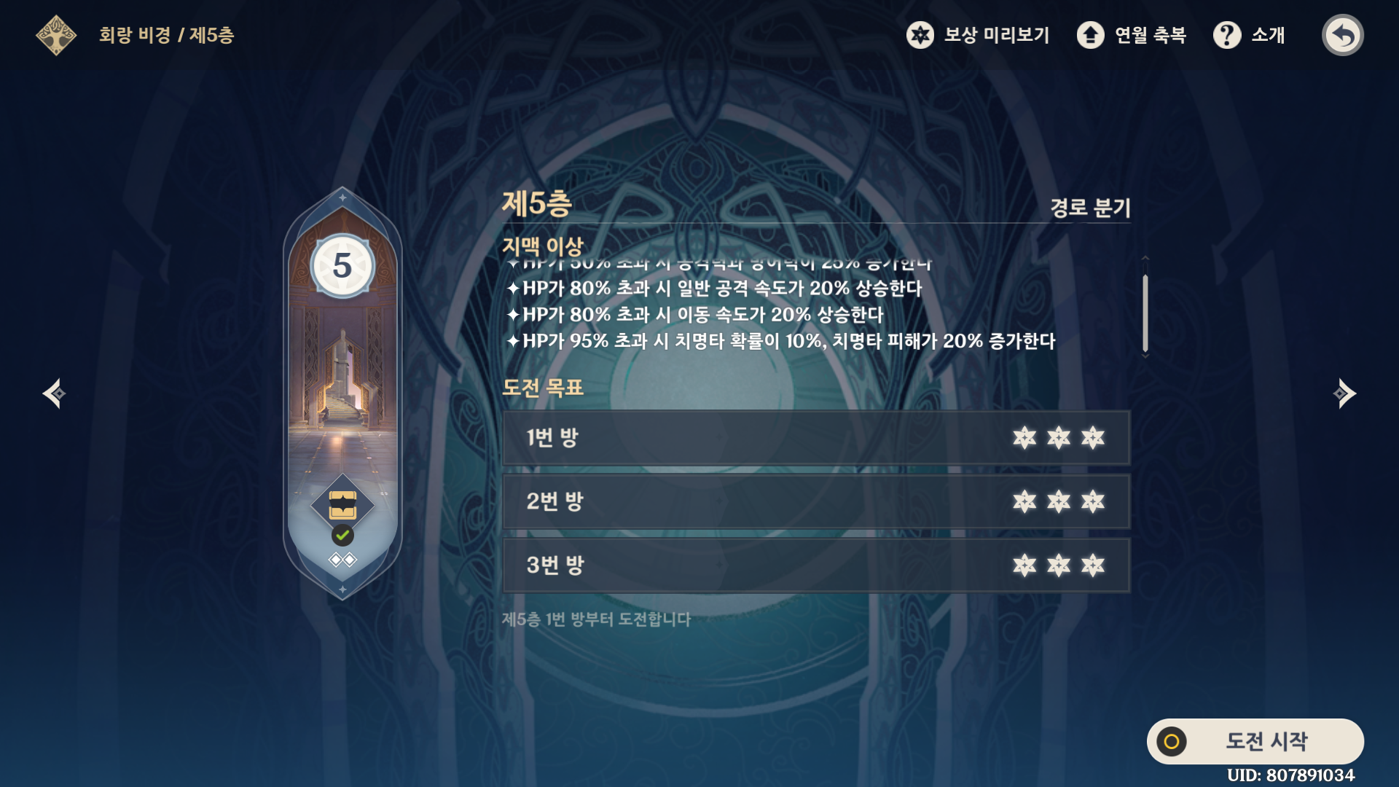
컨텐츠 및 기획 의도 분석
층과 방
각 층과 방 별 지맥 이상, 도전 목표 및
등장 몬스터 리스트를 확인 하여
몬스터의 약점을 찔러, 강력하고 빠르게
클리어 할 수 있는 덱을 구성 할 수 있게끔
유도하며, 캐릭터 뿐 아니라
유저의 성장을 유도.

Slide 11
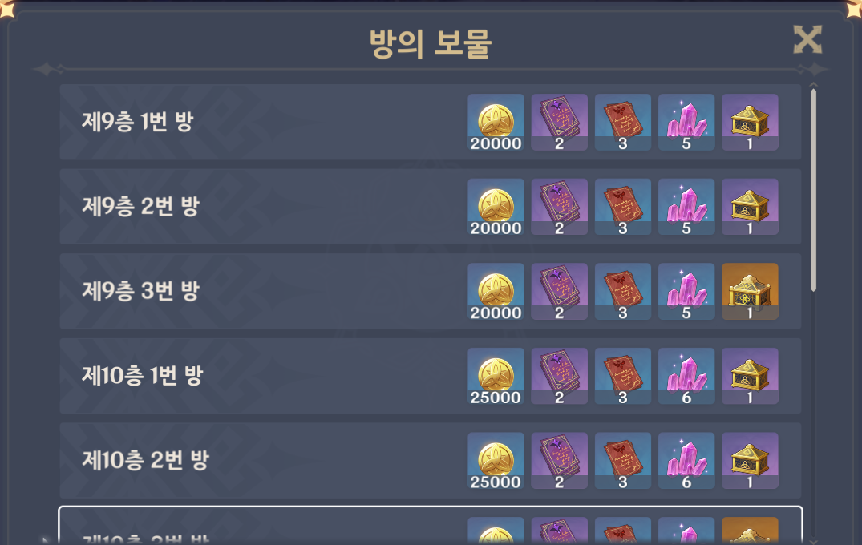
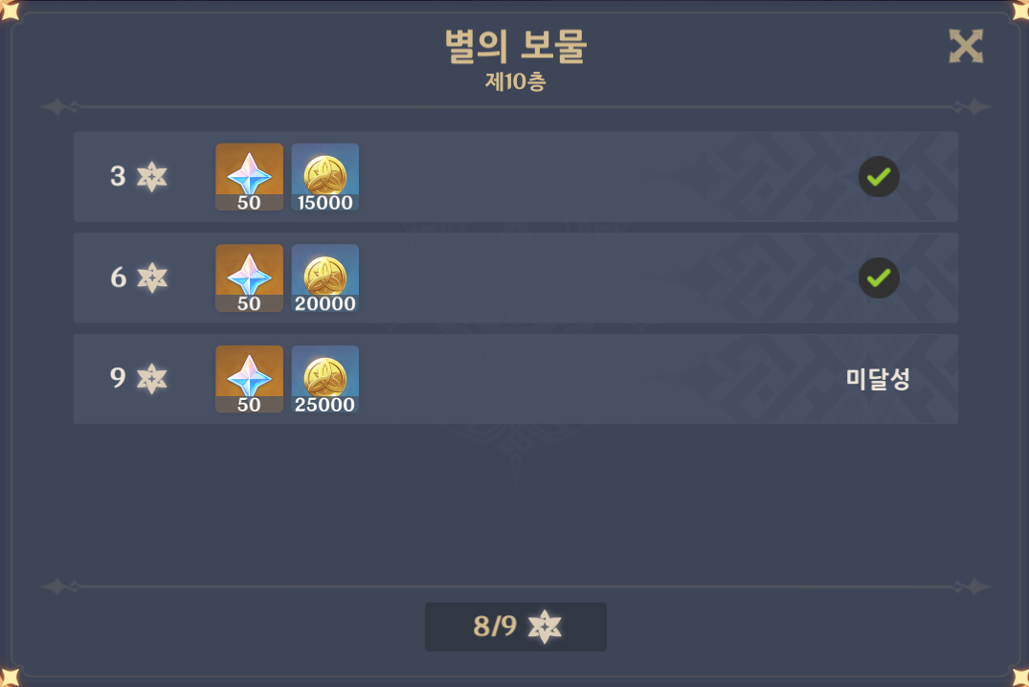
컨텐츠 및 기획 의도 분석
방의 보물 / 별의 보물
방의 보물은 캐릭터의 성장과 관련된
보상으로 캐릭터의 성장을 유도하고
별의 보물은 그 캐릭터들을 성장시켜
새로운 캐릭터를 얻을 수 있는 원석을 보상으로 주어 각각 캐릭터의 획득과 성장을 유도함.
여기에서 유저들은 비로소 나선 비경의 순환 구조가
캐릭터를 얻고, 육성을 하면 나선 비경에서 사용 하면
된다는 것을 깨닫게 하는 효과가 있음.

Slide 12
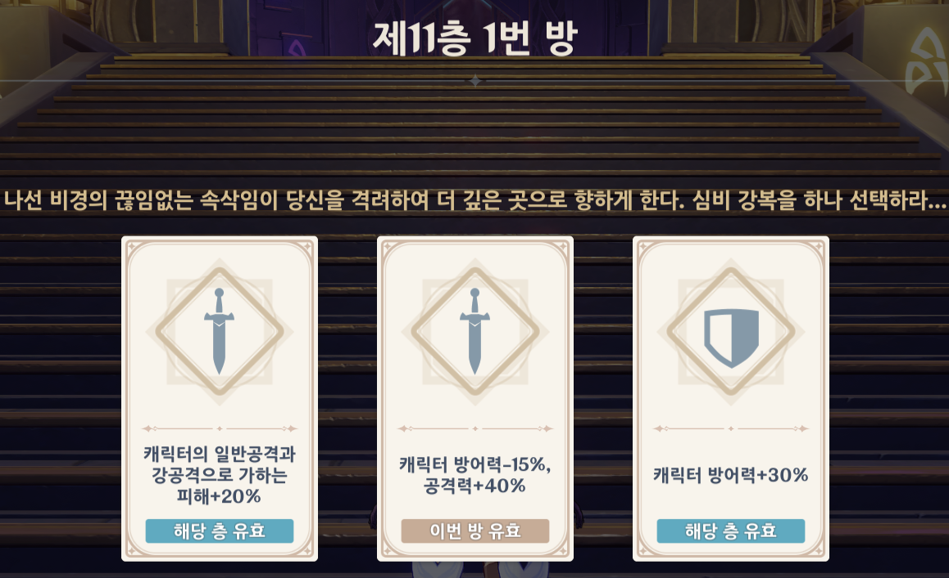
컨텐츠 및 기획 의도 분석
심비 강복
각 방마다 선택 할 수 있는 버프로,
해당 층 지속인 것과 방 지속인 것으로 나뉘며,
주로 1, 2번방에서는 해당 층 전체에
유효한 버프를
3번방에서는 더 강력한 효과를 주는 버프를
선택하게 되어,
앞서 설명했던 지맥이상과 구성한 덱에 잘 맞는
심비 강복을 선택하여 더욱 더 강력한 시너지를 낼 수 있는 선택을 하게끔 유도함.

Slide 13
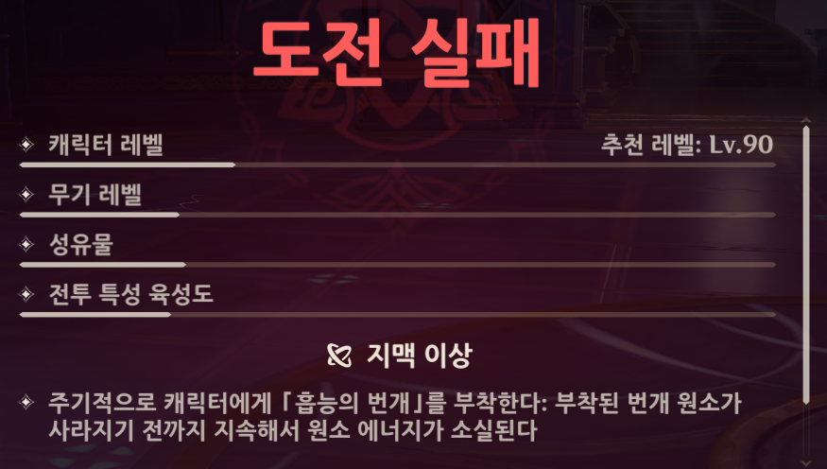
컨텐츠 및 기획 의도 분석
도전 실패 시
도전을 실패할 경우 현재 덱의 평가를 그래프의 형태로 나타내어
유저가 한눈에 어떤 점이 부족했는지를 파악하고, 현재 층의 지맥 이상도 같이 보여주어 덱 자체의 완성도는
괜찮더라도 지맥이상과 잘 맞지 않는
경우라도 더 개선하여 재도전을 할 수 있게끔 가이드 함.

Slide 14
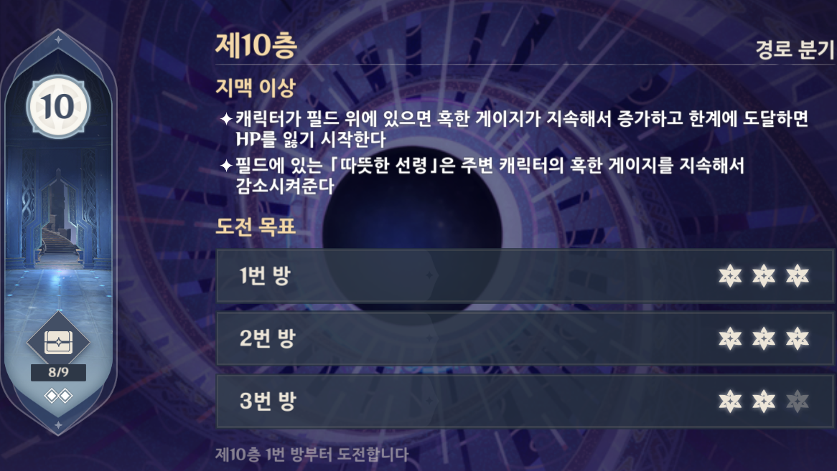
개선 사항
편의성 관점
현재는 한 개의 층을 모두 클리어 한 뒤,
최대치의 별의 보상을 받기 위하여
다시 클리어를 하기위해 비경에 진입 할 경우 해당 층의 1번 방 부터 시작 하게 되는데 이를 개선하여
한 개의 층을 모두 클리어 하면,
선택한 방부터 시작이 가능하게끔 하거나 최대 보상을 받은 층은 스킵 할 수 있는 기능이 필요.
도전 목표를 완수 한 방은 제외합니다

Slide 15
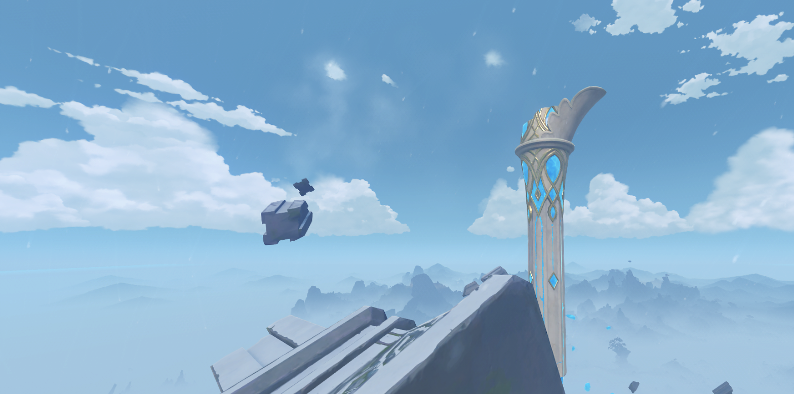
개선 사항
편의성 관점
현재는 진행 도중 한 개의 층을 모두
클리어 하면, 현재 층을 클리어 한
덱 구성으로 다음 층도 진행하게 되는데,
다음 층을 진행 하기 이전에
다시 몬스터 구성과 지맥 이상을 확인하고 덱을 재 구성 할 수 있게
하면 편의성 관점에서 크게 개선 될 것이라 예상.
기존
클리어
다음층
시작
개선 후
클리어
덱 수정
다음층
시작

Slide 16
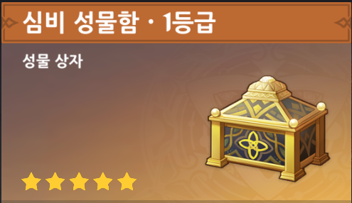

개선 사항
보상 관점
연월 나선의 경우 보통 진입하는 유저들은
최소 5성급의 성유물을 장비하고 진입하게 되는데 방의 보물로 지급 되는
성유물 상자는 대부분 4성이며,
5성 또한 특정 2가지 성유물만 나오는데
성유물의 가짓수를 개선해주거나
성유물의 부위정도는 선택 할 수 있다면
성유물의 습득을 위해서도
더 많은 유저들을 나선 비경으로 유도가 가능.
선택

Slide 17
총평
“내 보물 말이냐? 원한다면 주도록 하지···.
잘 찾아봐. 원신의 전부를 거기에 두고 왔으니까.” - miHoYo
나선 비경의 난이도 자체는 초보 유저부터 헤비 유저들까지
모두에게 어느 정도 만족을 줄 수 있는 정도의 난이도 이며,
초급 유저에게는 캐릭터 획득, 육성의 사이클을 깨닫게끔 해준다.
중급 유저에게는 원소 반응의 중요성을 깨닫게 함
게다가 유저가 연월 나선으로 진입하게 된다면,
2주마다 변경되는 연월 나선의 구성과, 연월 축복으로
게임사도 그에 맞는 신규 캐릭터 출시를 함으로써 BM과도 연결이 될 수 있음.

